Slide 1


MIELOMA - LINFOMA:
“Retos en diagnóstico y terapias novedosas”
Mieloma Múltiple
Módulo 3 - Tratamiento

Slide 2
Dr. Humberto Martínez
Médico Internista - Hematólogo

Slide 3

Historia del Mieloma Múltiple
Hitos de Tratamiento
Figura 4. Uretano en Mieloma Múltiple. Doctor Nils Alwall. 1952.

Slide 4
Hitos de Tratamiento
Figura 5. Supervivencia desde el inicio del tratamiento en pacientes con Mieloma Múltiple de acuerdo a la categoría de tratamiento. Doctor Holland. Blood marzo de 1966.

Slide 5
Hitos de Tratamiento
Figura 6. Supervivencia de acuerdo a la respuesta al Melfalán en pacientes de reciente diagnóstico. Doctor Alexanian. Blood 1968.

Slide 6
Hitos de Tratamiento
Figura 7. Doctores Charles H. Slocumb, Howard F. Polley, Edward C. Kendall and Philip S. Hench en el laboratorio donde se descubrió la prednisona. Los doctores Kendall y Hench compartieron el premio nobel de Medicina en 1950, por el aislamiento y primer uso de la cortisona.

Slide 7
Hitos de Tratamiento
Figura 8. Bart Barlogie.

Slide 8
Inmunomoduladores
Hitos de Tratamiento
32% de los pacientes respondieron a la Talidomida haciéndola el nuevo medicamento agente único con actividad para el MM
Lenalidomida, Paul Richardson y sus colegas, el medicamento fue prometedor, 91% de los pacientes tuvieron respuesta objetiva a la combinación de lenalidomida y dexametasona.
Aprobada por la FDA en junio de 2006 para el tratamiento del mieloma múltiple que hayan fallado a una primera línea de tratamiento.

Slide 9
Inhibidores de proteosoma
Hitos de Tratamiento
Dr. Orlowski en la universidad de Carolina del Norte.
Aproximadamente un tercio de los pacientes con mieloma múltiple refractario y recaído respondieron al Bortezomib.
Aprobación del medicamento por la FDA en mayo de 2003.
Carfilzomib

Slide 10
Anticuerpos monoclonales
Hitos de Tratamiento
Daratumumab y Elotuzumab
Efectivos y seguros en MMRR y en primera línea
Aprobación FDA en primera línea para pacientes no elegibles a trasplante combinado con quimioterapia

Slide 11
Otras terapias
Hitos de Tratamiento
Inhibidores de histona deacetilasa (HDAC), inhibidores de BCL2 están siendo investigados actualmente.
BiTES y CART cells BCMA en investigación
Las terapias adicionales incluyen además la radioterapia, los antibióticos, los bisfosfonatos, el Denosumab y la cirugía con indicaciones y adelantos que se han dilucidado en la última década.

Slide 12
Mejoría en la supervivencia
Tratamiento
Tratamiento con tripletas en la inducción de la remisión
Tratamiento de mantenimiento post trasplante o el tratamiento continuo sin trasplante en los pacientes no elegibles.
Supervivencia hasta de 10 años para pacientes de bajo riesgo
Pacientes de alto riesgo siguen con un pronóstico desfavorable a pesar de este enfoque.
Pacientes clasificados como ultra alto riesgo y/o MM doble hit.

Slide 13
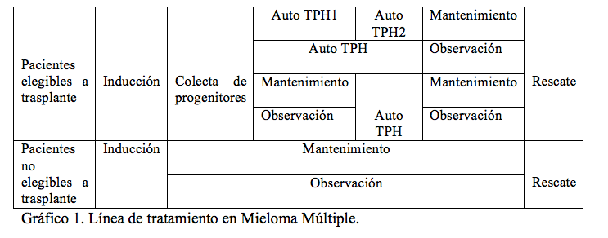
Tratamiento

Slide 14
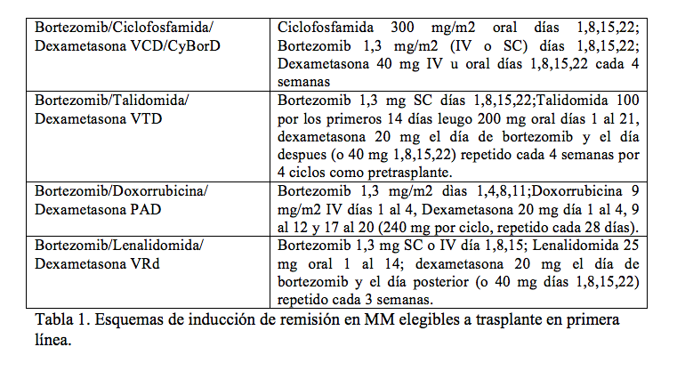
Tratamiento

Slide 15
Después de la terapia de inducción se debe escoger una de tres estrategias.
Tratamiento
Trasplante temprano, doble o en tándem inmediatamente después de la colecta. La estrategia de trasplante en tándem usualmente se realiza con una diferencia de pocos meses 4 a 6.
Trasplante diferido. Se continua con la terapia de inducción reservando el trasplante para la recaída.
Trasplante alogénico.

Slide 16
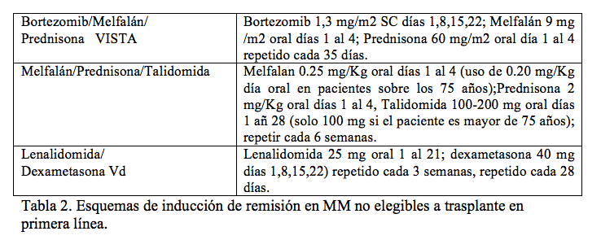
Tratamiento

Slide 17
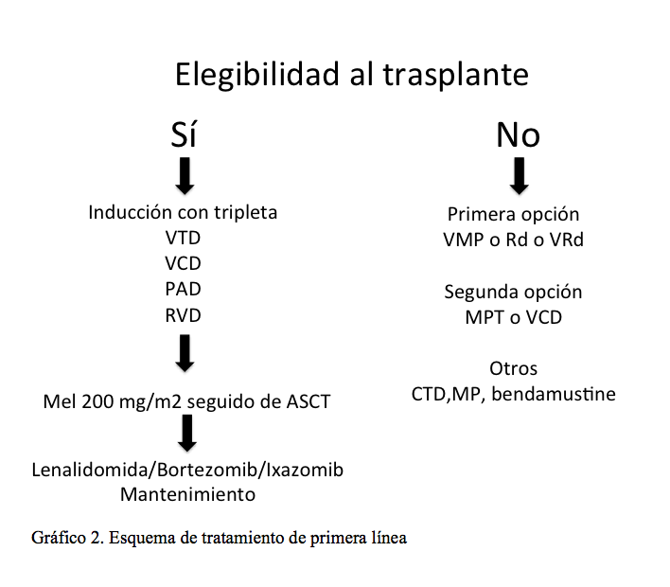
Tratamiento

Slide 18
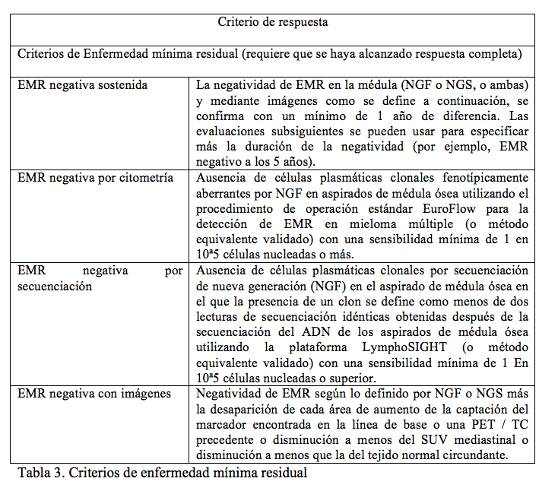
Tratamiento

Slide 19
Categorías de la recaída
Tratamiento
MM refractario primario: Definido como una enfermedad que no responde en paciente que nunca alcanzó respuesta mínima o mejor con cualquier terapia. Debe especificarse no respondedor no progresivo y progresivo.
MM recaído y refractario: Definido como la enfermedad que no responde en terapia de rescate o progresa dentro de los 60 días de la última terapia en pacientes que alcanzaron la respuesta mínima o mejor antes de progresar
MM recaído: Definido como un paciente previamente tratado que requiere una nueva terapia, pero no llena criterios de los dos anteriores.

Slide 20
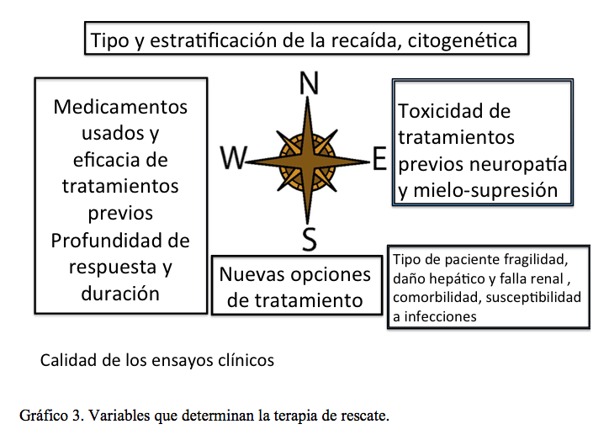
Tratamiento

Slide 21
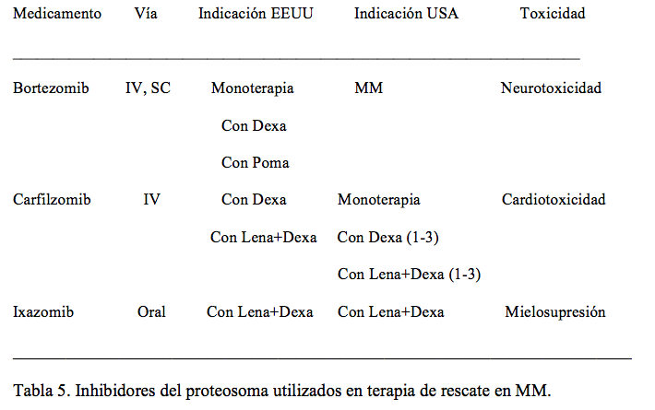
Tratamiento

Slide 22
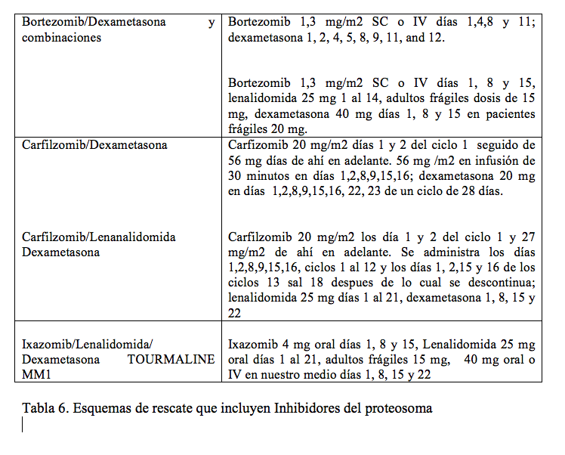
Tratamiento

Slide 23
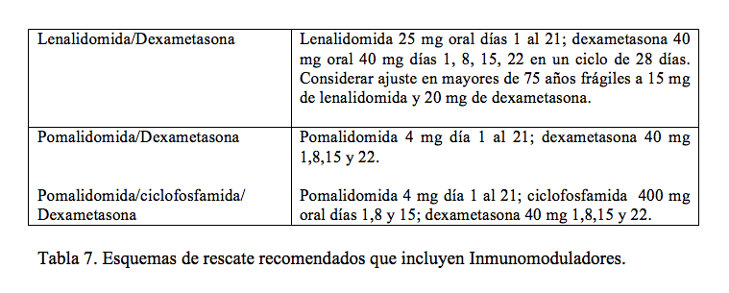
Tratamiento

Slide 24
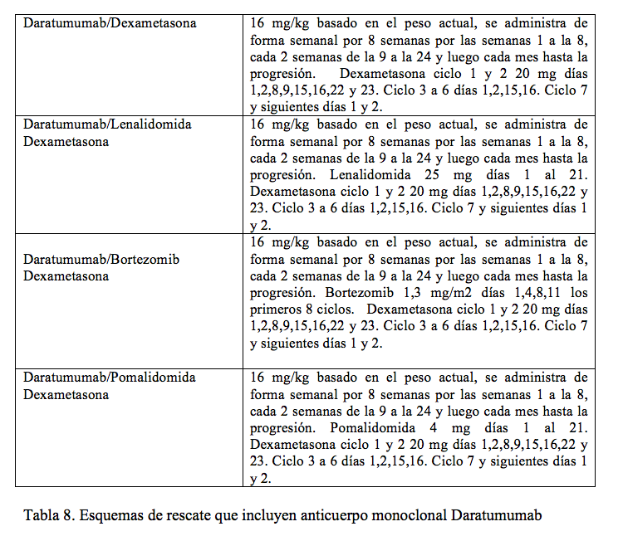
Tratamiento

Slide 25
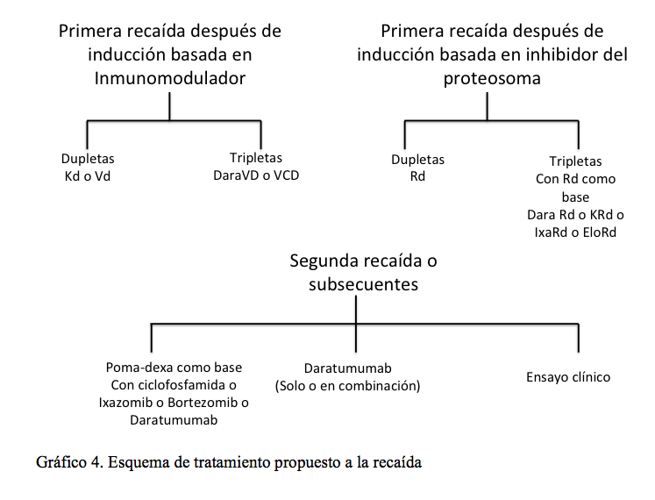
Tratamiento

